Slide 1


Propuesta de predicción de la tasa de cambio del peso
colombiano (TRM) con respecto al dólar estadounidense empleando inteligencia computacional.
Mateo Yate Gonzalez - 20171020087
Arley Esteban Quintero Amaya - 20171020022
Grupo 3.
Universidad Distrital Francisco José de Caldas.
Bogotá D.C.

Slide 2



Introducción
El presente proyecto de investigación busca realizar una estimación para los valores en promedio mensuales de la tasa de cambio del peso colombiano (TRM) frente al dólar estadounidense empleando diversas entradas [1] como lo pueden ser el precio del barril Brent (en $USD) o el volumen de exportaciones de petróleo en promedio mensual (En ton. métricas). Para ello se contará con dos fases: la primera (concluida para este informe) fue la implementación por medio de un sistema de lógica difusa, y la segunda constará de la implementación de un sistema de predicciones utilizando redes neuronales [2].
Figura 1. Imágenes Ilustrativas relacionada al tema de intercambio de divisas.

Slide 3
Estado del arte
Referente a las referencias y en relación con sus temas, se evidencia lo siguiente:
Para la implementación del sistema de lógica difusa, se emplearon las referencias [3] y [4]. Es de resaltar que para este informe ya se adelantó la implementación de un controlador de lógica difusa para predecir la inflación y el riesgo bancario.
Para el estudio de investigaciones similares realizadas con otras divisas, se emplearon las referencias [5] y [6]. Esto ha sido de gran importancia puesto que permitió evidenciar el tratamiento que algunos autores le han dado al diseño de predicciones con inteligencia computacional en relación a las tasas de cambio como lo son Bitcoin-USD o EUR-USD.
Para la identificación de variables, se emplearon las referencias [7] y [8]. Las variables que ya han sido identificadas han sido estudiadas por expertos de la teoría económica en algunos estudios similares donde se utilizan entradas como el precio del barril WTI o el índice Standard & Poor’s 500 (S&P 500).
Para la próxima fase de implementación de una red neuronal, se emplearán las referencias [9] y [10]. En este aspecto se han identificado sistemas planteados exitosamente empleando este modelo computacional para predecir tasas de cambio como EUR/USD.

Slide 4
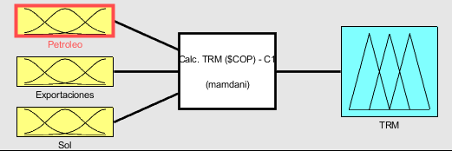
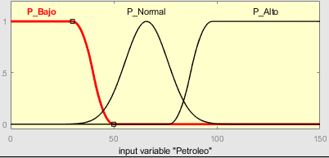
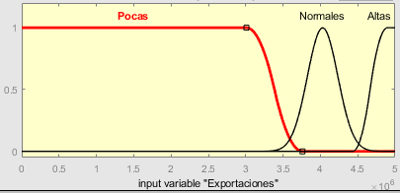
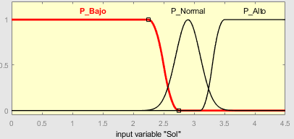
Propuesta realizada
El esquema realizado para la propuesta de predicción de la tasa de cambio TRM está dado por:
Figura 2. Esquema del Controlador por Lógica Difusa planteado originalmente (C1).
Entrada 1.
Entrada 2.
Entrada 3.
Figura 3. Conjuntos de la entrada del precio del barril de Petróleo Brent.
Precio Bajo: $0 USD - $30 USD
Precio Normal: $30 USD - $120 USD
Precio Alto: $120 USD - $150 USD
Figura 4. Conjuntos de la entrada del volúmen de Exportaciones de Petróleo.
Pocas Exp.: $0M - $3.25M Ton. Métricas.
Exp. Comunes: $3.25M - $3.7M Ton. Métricas.
Altas Exp.: $3.7M - $5M Ton. Métricas.
Figura 5. Conjuntos de la entrada del precio del Sol Peruano respecto al Dólar Estadounidense:
Precio Bajo: $0 PEN - $2.8 PEN
Precio Normal: $2.8 PEN - $3.5 PEN
Precio Alto: $3.5 PEN - $5 PEN

Slide 5
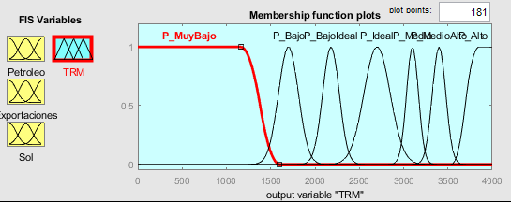
Propuesta realizada
Figura 6. Conjuntos de la salida de la tasa de cambio del peso colombiano (TRM) con respecto al dólar estadounidense.
Precio Muy Bajo: $0 USD - $1450 USD
Precio Bajo: $1450 USD - $1900 USD
Precio Bajo Ideal: $1900 USD - $2300 USD
Precio Ideal: $2300 USD - $2700 USD
Precio Medio: $2700 USD - $3200 USD
Precio Medio Alto: $3200 USD - $3500 USD
Precio Alto: $3500 USD - $4000 USD
El sistema de lógica difusa está diseñado de tal manera que los conjuntos de salida son abundantes y abarcan una leve cantidad de valores para así ofrecer una mayor precisión en la predicción de las tasas de cambio.

Slide 6
Resultados cualitativos
Configuración 1: Disposición diseñada originalmente
Entradas: Barril Brent, Exportaciones de Petróleo, Tasa Sol Peruano a Dólar Estadounidense.
Salida: TRM con 7 conjuntos consecuentes. (MB, B, BI, I, M, MA, A).
Configuración 2: Con una nueva entrada
Entradas:Barril Brent, Exportaciones de Petróleo, Tasa Sol Peruano a Dólar Estadounidense, Inflación mensual.
Salida: TRM con 7 conjuntos consecuentes. (MB, B, BI, I, M, MA, A).
Configuración 3: Con una entrada menos (Exportaciones de Petróleo)
Entradas: Barril Brent, Tasa Sol Peruano a Dólar Estadounidense.
Salida: TRM con 7 conjuntos consecuentes. (MB, B, BI, I, M, MA, A).
Configuración 4: Con 3 conjuntos de consecuente
Entradas: Barril Brent, Exportaciones de Petróleo, Tasa Sol Peruano a Dólar Estadounidense.
Salida: TRM con 3 conjuntos consecuentes. (Bajo, Normal, Alto).
Convenciones: MB: Muy Bajo, B: Bajo, BI: Bajo Ideal, I: Ideal, M: Medio, MA: Medio Alto, A: Alto).
Configuración | Variables de entrada | Conjuntos de Consecuente | Número de reglas | Índice de desempeño MSE
C1 | 3 | 7 | 7 | 17,98%
C2 | 4 | 7 | 7 | 33,42%
C3 | 2 | 7 | 7 | 17,61%
C4 | 3 | 3 | 7 | 29,45%
Tabla 1. Disposición de las diferentes configuraciones y su índice de desempeño (MSE).

Slide 7
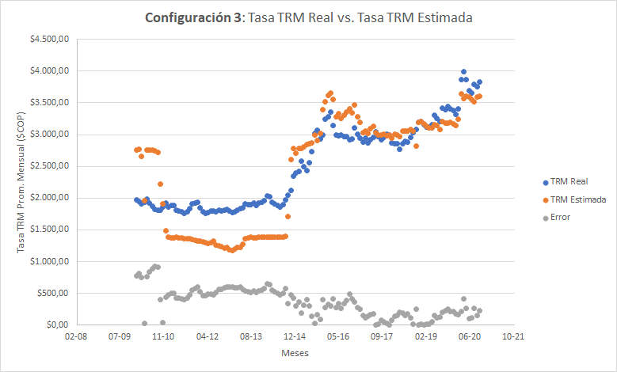
Resultados cuantitativos
Como se observa en el valor del MSE, la mejor configuración es C3. La gráfica que relaciona los valores reales con los valores estimados en el sistema de lógica difusa y el error obtenido es:
Figura 7. Gráfica de la tasa TRM real vs. la tasa TRM estimada con su respectivo error para valores entre enero de 2010 y octubre de 2020.

Slide 8
Conclusiones
Luego de realizar 4 implementaciones diferentes con sus respectivas características es posible concluir que un sistema de lógica difusa puede ser aplicado con cautela para predecir la tasa TRM promedio mensual, puesto que se evidenció que el sistema realiza buenas predicciones en un amplio espectro de valores. Sin embargo, para variaciones no esperadas (como el bajo número de exportaciones en 2010 o la pandemia por COVID19) donde el comportamiento de los factores externos y de la TRM no es igual que en épocas diferentes, el sistema presenta algunas inconsistencias.
Al experimentar con diferentes configuraciones para el diseño del controlador difuso correspondiente, fue posible evidenciar que el emplear un menor número de entradas al sistema presentó un porcentaje menor de error respecto al utilizar un mayor número de estas que el establecido originalmente. Esto puede deberse a la complejidad en la configuración de las reglas del controlador y que algunas variables no tienen un comportamiento similar en diferentes momentos de tiempo.
En la configuración C3 cuyo error cuadrático medio (MSE) fue el menor de todos, el sistema de lógica difusa diseñado aportó errores absolutos con valores bajos cuando el TRM real pertenecía a los valores más altos registrados o a los valores normales, sin embargo, cuando el TRM real pertenecía a los valores más bajos registrados, el error absoluto aumentaba considerablemente.
El sistema de lógica difusa diseñado junto con sus reglas, entradas y conjuntos de antecedente y consecuente, se puede utilizar como base para la investigación y desarrollo del tema de predicción de tasas de cambio mediante el uso de redes neuronales artificiales.

Slide 9
Referencias
[1] Velasquez, J. & González, L. (2006). Modelado del índice de tipo de cambio real colombiano usando redes neuronales artificiales. Cuadernos de Administración, vol. 19, núm. 32, pp. 319-336.
[2] Alakhras, M. N. (2005). Neural network-based fuzzy inference system for exchange rate prediction. J Comput Sci (Special Issue), p. 112-120.
[3] Molina, C. E. (2019). Modelo de lógica difusa para pronosticar la inflación en Colombia (Tesis de maestría). Universidad EAFIT, Medellín, Colombia.
[4] Martínez, C. (2007). Uso de las Técnicas de Preprocesamiento de Datos e Inteligencia Artificial (Lógica Difusa) en la Clasificación/Predicción del Riesgo Bancario (Tesis de pregrado). Universidad De Los Andes, Mérida, Venezuela.
[5] Villamil, J. & Delgado, J. (2007). Entrenamiento de una red neuronal multicapa para la tasa de cambio euro - dólar (EUR/USD). Ingeniería e Investigación, vol. 27, núm. 3, pp. 106-117.
[6] Radityo, A., Munajat, Q., & Budi, I. (2017, October). Prediction of Bitcoin exchange rate to American dollar using artificial neural network methods. In 2017 International Conference on Advanced Computer Science and Information Systems (ICACSIS) (pp. 433-438). IEEE.
[7] Iturbe, M. & Mejía, A. (2019). Efecto De Factores Globales De Riesgo En La Predicción De La Volatilidad Del Tipo De Cambio Peso-dólar Estadounidense: Construcción De Un Modelo De Red Neuronal Multicapa Y Un Modelo Garch (Tesis de pregrado). Universidad Autónoma Del Estado De México, Toluca, México.
[8] Huang, W., Lai, K. K., Nakamori, Y., & Wang, S. (2004). Forecasting foreign exchange rates with artificial neural networks: A review. International Journal of Information Technology & Decision Making, 3(01), 145-165
[9] Pacelli, V., Bevilacqua, V., & Azzollini, M. (2011). An artificial neural network model to forecast exchange rates. Journal of Intelligent Learning Systems and Applications, 3(02), 57.
[10] Zhang, G. P., & Berardi, V. L. (2001). Time series forecasting with neural network ensembles: an application for exchange rate prediction. Journal of the operational research society, 52(6), 652-664.

